Slide 1
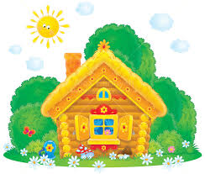
Путешествие в сказку
«Теремок»
НОД по формированию элементарных математических представлений
в средней группе
Подготовили
Воспитатели: Палаткина С.З
Потапова Н.В.

Slide 2
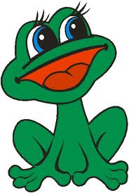
Цели: 1. Закреплять счет в пределах 5; понятия «короче», «длиннее»; геометрические фигуры (круг, квадрат, треугольник, овал, прямоугольник). 2. Развивать мышление, зрительную память, внимание, счетные умения. 3. Воспитывать дружелюбие, доброту, отзывчивость.

Slide 3
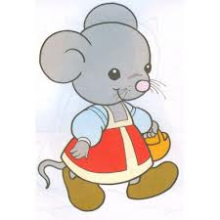
Стоит в поле Теремок. Он не низок, не высок. Как по полю мышка бежала, Теремок увидала

Slide 4
По какой дорожке идти Мышке?
Короткая синяя,
Длинная красная

Slide 5
Сколько зверушек стало жить в Теремке?

Slide 6
Лягушка скачет по болоту.
В теремке ей жить охота!

Slide 7
Волшебные бусы
Назвать фигуры и какого они цвета

Slide 8
Сколько зверушек стало жить в Теремке?

Slide 9
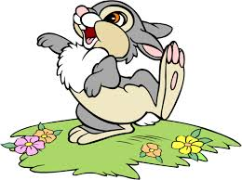
Выбежал на опушку зайчишка…

Slide 10
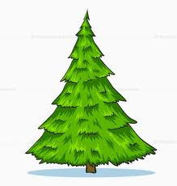
Посчитать елки и грибы. Чего больше, на сколько; чего меньше, на сколько? Что надо сделать, чтобы уровнять?

Slide 11
Посчитать елки и грибы. Сколько? Как сказать одним словом?
(поровну)

Slide 13
Физкультминутка Зайчикам не будет скучно, Сделаем зарядку дружно? Вправо, влево повернись, наклонись и поднимись. Лапки кверху, лапки в бок И на месте скок-скок - скок. А теперь бежим вприпрыжку, Молодцы, мои зайчишки! Замедляйте детки шаг, Шаг на месте, стой! Вот так!

Slide 14
Сколько зверушек стало жить в Теремке?

Slide 15
Тише, тише не шумите, Кто-то к нам идет сюда! Ну, конечно же, лиса!

Slide 16
Решила лисичка украсить теремок разноцветными флажками
Какого цвета флажок внизу слева, вверху слева,
Внизу справа, вверху справа?

Slide 17
Какого флажка не хватает? (зеленого), где он находился
(справа вверху) СЛЕДУЮЩЕЕ ЗАДАНИЕ ПО ЭТОЙ СХЕМЕ

Slide 21
Сколько зверушек стало жить в Теремке?

Slide 22
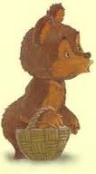
А по лесу уж медведь идёт. Вдруг увидел теремок – как заревёт: «Вы пустите меня в теремок!»

Slide 23
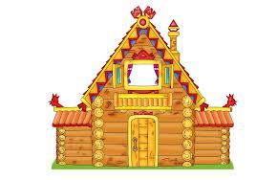
Сосчитать всех
зверей

Slide 24
Конец!

